Slide 1

第13课
蛋 蛋 快 跑

Slide 2



1
学习目标
2
项目讨论
3
逻辑编程
4
巩固与扩展

Slide 3
跑酷类小游戏，通过手柄空格键控制表情角色上下跳跃，躲过障碍物，从而不断获取分数
1
2
巩固“询问回答”、“重复执行直到”等脚本
3
学习“克隆”、“广播” 等新脚本
4
综合应用所学脚本完成编程项目并扩展

Slide 4

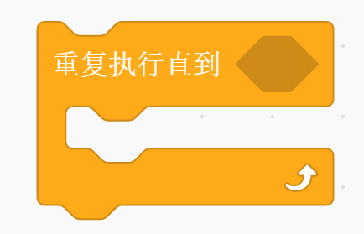
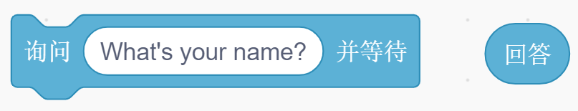

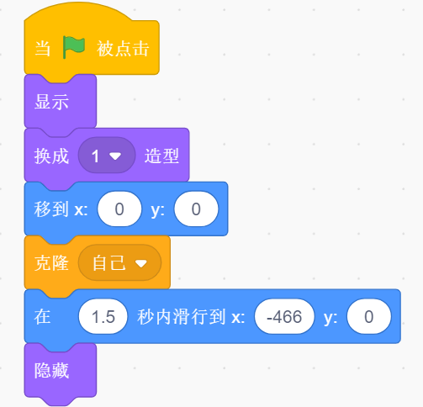
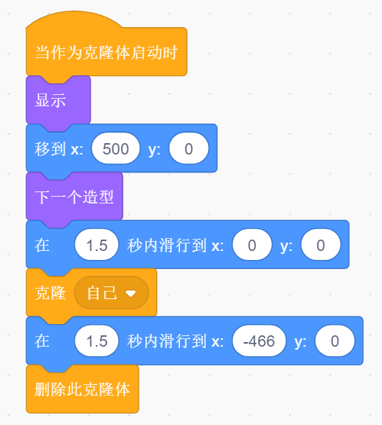
巩固脚本:
新脚本:

Slide 5

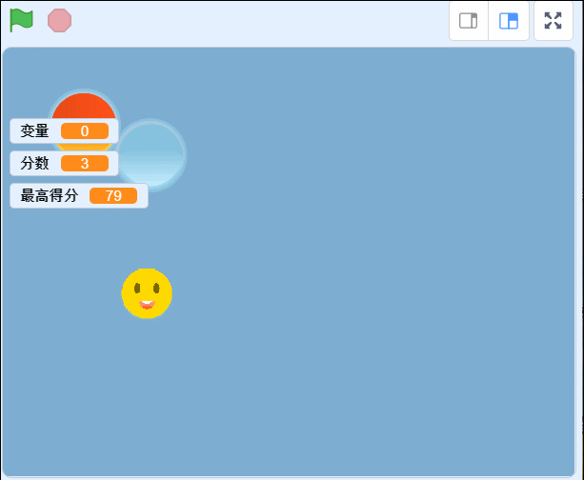


1.本节课用到的角色
表情包
跑道
2.本节课用到的背景
《蛋蛋快跑》

Slide 6
1.打开表情包角色可以看一下一共有几种表情？
一共有9种表情，选一个自己喜欢的来闯关吧
2.同样打开跑道的造型，看下关卡有几关？
一共有20种关卡，当然可以再制作一些难度更大的闯关
3.怎样实现表情包的跳跃呢 ？
这节课用手柄空格键来控制表情包角色的跳跃
4.如何让跑道连续起来呢？
《蛋蛋快跑》
今天学习的重点，结合克隆，实现跑道无缝衔接

Slide 7
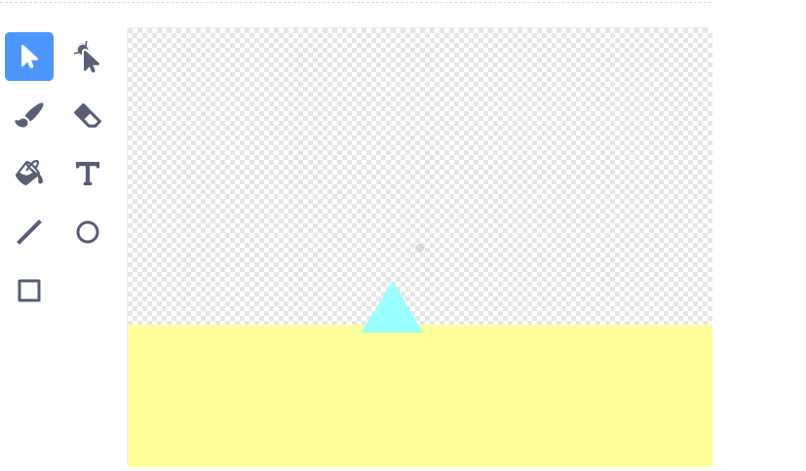
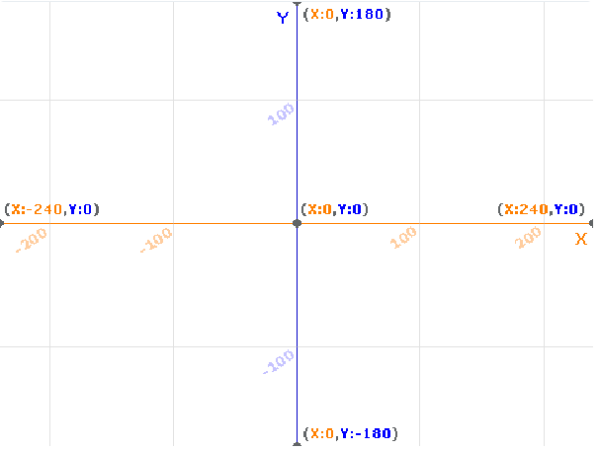
1.跑道的程序
1.确定跑道的长度
跑道总长度为480
可以看到跑道长度正好占满整个舞台
打开坐标背景，确定跑道的长为480

Slide 8

1.跑道的程序
2.跑道怎样实现连续性
舞台左侧
舞台
舞台右侧
跑道x=-480
跑道x=0
跑道克隆体x=480
距离为480，确定舞台最左侧x=-480
距离为480，确定舞台最右侧x=480
舞台总长度是480，跑道从中间开始向舞台左侧滑行，右侧是跑道克隆体从x=480开
始滑行，保证舞台完整性，然后后边又克隆体不断走到舞台中间和右侧，向左滑行

Slide 9
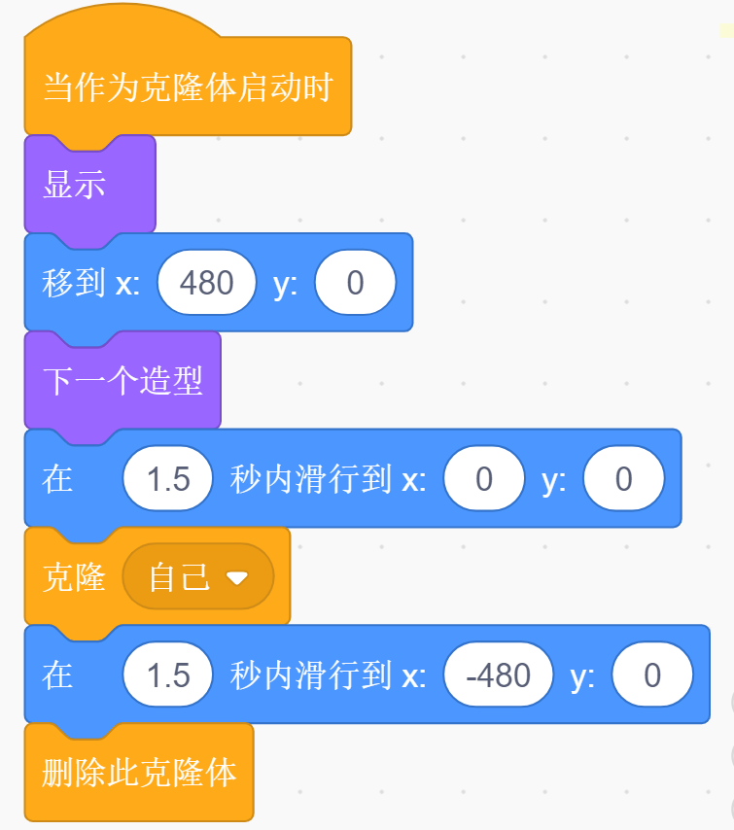
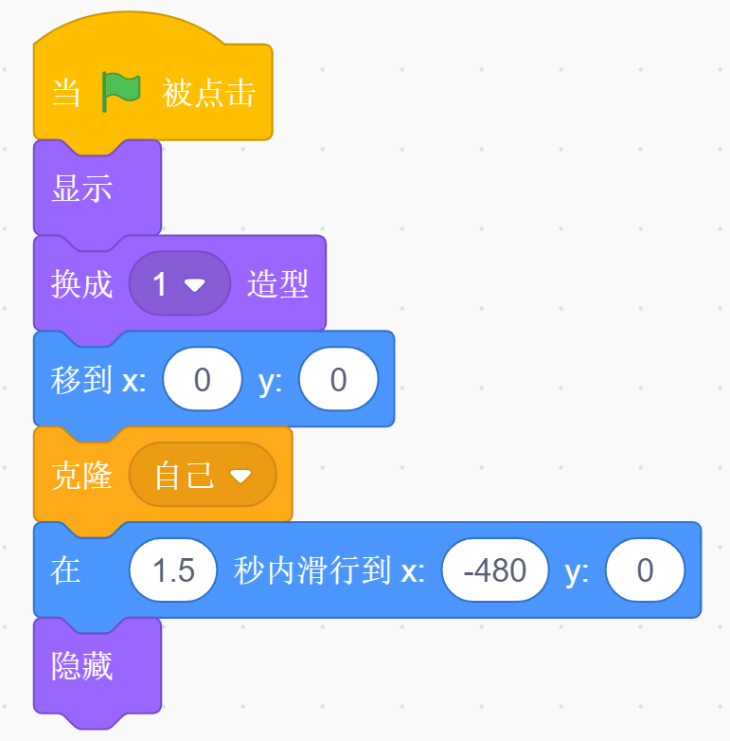
1.跑道的程序
3.跑道的程序
下一个克隆体重复从舞台右侧向左侧平移
克隆体1移到舞台右侧
克隆体1移到舞台中心
克隆体1移到舞台左侧
跑道移到舞台中间并克隆，然后向舞台左侧滑行

Slide 10
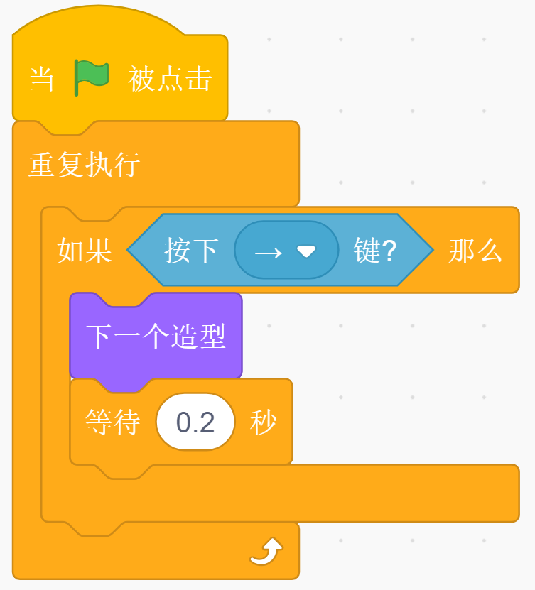
2.表情包的程序
1.用手柄的右键控制切换表情包造型
用手柄右移键控制表情包的造型

Slide 11
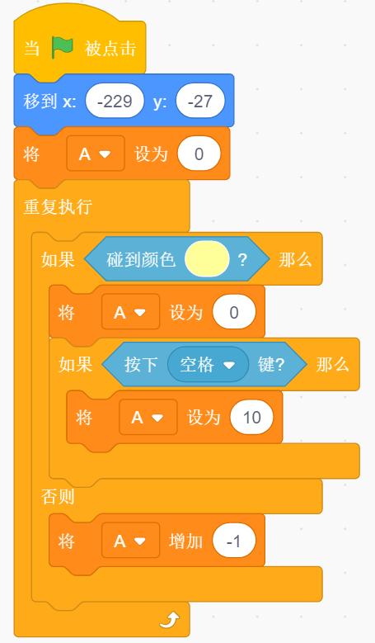
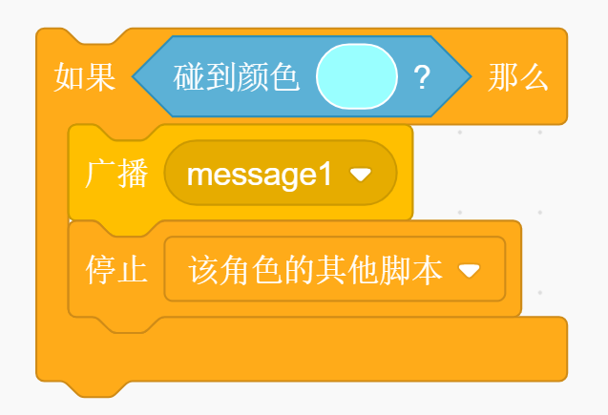
2.表情包的程序
2.表情包向上跳跃的程序
新建变量A，作为表情包向上跳跃高度，如果碰到跑道黄色时，那么让A为0，不跳跃，当按下空格键时A为10，开始跳跃，否则没有碰到黄色时，表情包自己下降
如果碰到障碍物，广播消息并停止该角色其他脚本，游戏结束

Slide 12
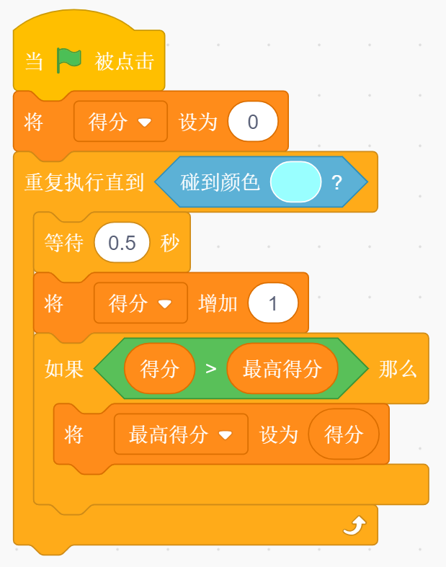
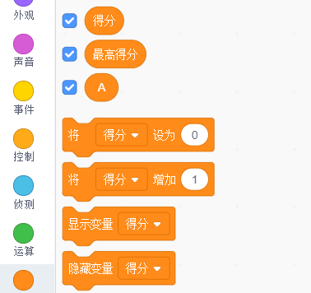
2.表情包的程序
3.表情包得分的程序
当碰到障碍物前，每0.5s增加1分，一旦得分超过最高得分，将最高得分的值设定为得分
新建两个变量得分和最高得分来记录每次游戏的得分以及得分记录

Slide 13
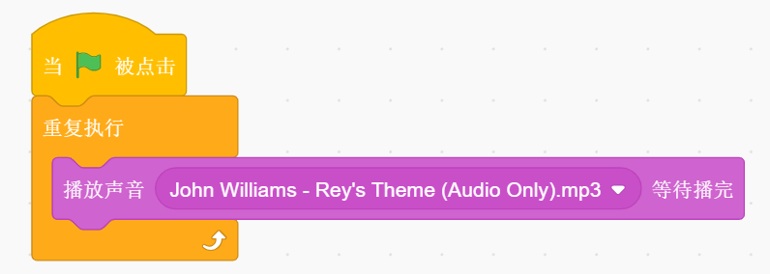
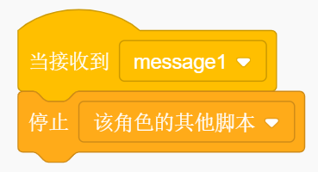
3. 挑选背景音乐
1.挑选有趣的背景音乐
3.当跑道接收到消息message1时也停止运行，将该脚本编辑到跑道哦！
2.当接收到消息message1时停止播放

Slide 14
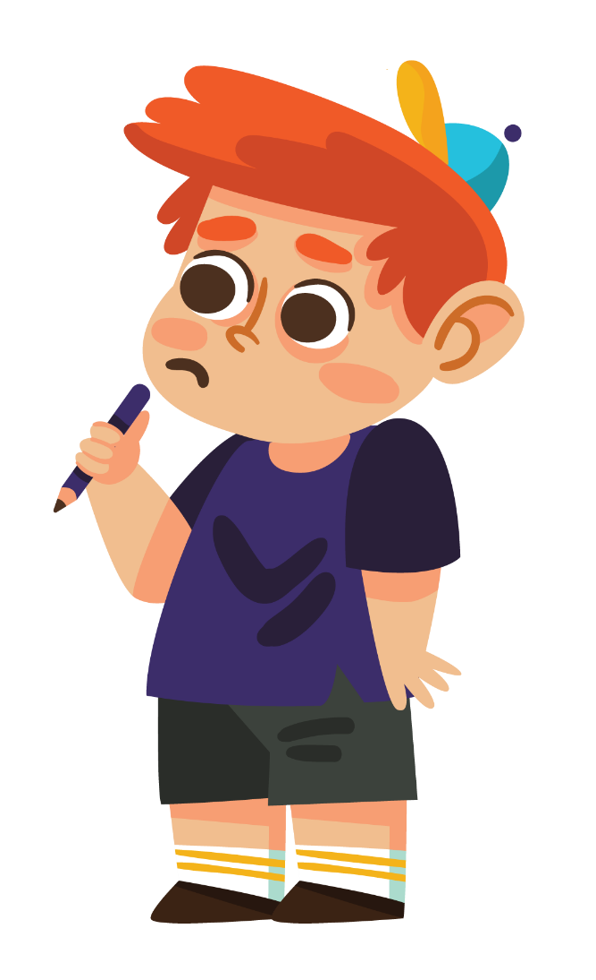

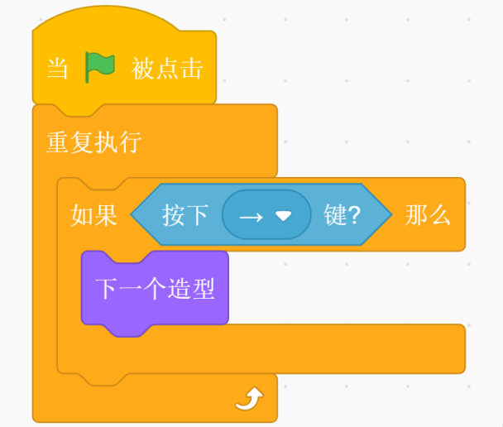
Q1：明明把切换表情包造型的程序做了下边的替换，会发生什么现象呢？
改写成
A1：每次滑动遥杆向右一下，会发现表情包造型切换了好几个
Q＆A

Slide 15

(1)
了解掌握用变量来计算得分的方式，并掌握这种设置最高得分的方法
知识点巩固

Slide 16

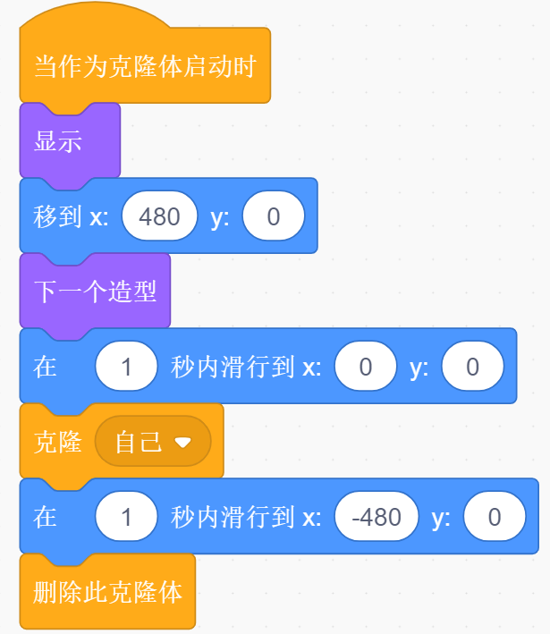
明明给跑道的程序作出了改变将1.5s改成1s，会出现什么问题？（ ）
A：对跑道没有什么影响
B：跑道变得慢下来
C：跑道变得快起来
源码测试
D：跑道消失了

Slide 17
答案：
C
解析：
将时间改小，跑道移动的距离没有改变，那么相应速度就会加快
源码测试

Slide 18
1、完善游戏，添加背景音乐。
2、试着添加一些金币，蛋蛋吃到金币会增加更多的得分。
3、添加完善游戏的开头和结束动画。

